Slide 1
Новые возможности подготовки и переподготовки библиотечно-информационных кадров в Кыргызстане в системе дополнительного профессионального образования.
Давлетярова Н.А. директор Научной библиотеки КГУ им. И. Арабаева,
канд. ист. наук, доц., Президент Общественнного обьединения библиотек Кыргызстана.

Slide 2
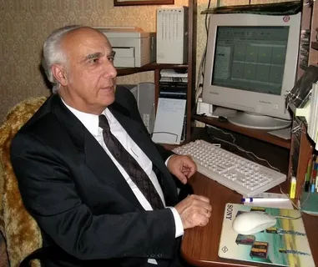
«Очень беспокойной будет жизнь библиотекаря в XXI веке… Только мы,библиотекари, можем доказать обществу свою ценность, уникальность, незаменимость. Но для этого мы сами должны работать иначе… Придется много учиться». «В стратегическом плане вся система повышения квалификации должна быть направлена на то, чтобы каждая личность раскрылась в практической библиотечной работе на все 100% своих возможностей. Хорошая библиотека работает так же, как большой симфонический оркестр, в котором каждый исполнитель является мастером, а если нужно – солистом».
Э.Р. Сукиасян

Slide 3
В самом деле, сегодня мы живем в очень интесивном современном мире, основанном на общемировых процессах глобализации, которое стремительно меняется. Эти радикальные изменения происходят в информационной сфере общества, где библиотеки, являются одним из приоритетных областей культуры, которое приумножает, сохраняет интеллектуальный, культурный и духовный потенциал страны.
.

Slide 4
В Кыргызской Республике на сегодня функционирует более 3-х тысяч библиотек всех систем и ведомств. Совокупный национальный фонд насчитывает свыше 50 млн. экз. печатных изданий. В них трудятся свыше 3 тыс. библиотекарей. В этих условиях, библиотеки республики остро нуждаются в квалифицированных кадрах, поскольку стремительно меняются социальные приоритеты, модернизуется библиотечная техника и технология, меняются структура и содержание информационных запросов, появляются новые виды документов.

Slide 5
Особенно новая сфера информационно- библиотечной деятельности библиотек требует от современных библиотечных работников мобильности и динамичности, желания постоянно меняться и профессионально совершенствоваться. Сегодня, библиотекарь должен обладать креативным мышлением, обладающим высокой культурой и широким кругозором, владеть новыми знаниями в цифровом пространстве. Также в комплекс компетенций библиотекарей академических библиотек входит способность осуществлять поддержку публикационной активности авторов, библиометрические и науководческие исследования.

Slide 6
К сожалению, сегодня в библиотеках имеются серьёзные кадровые проблемы, которые характерны и для нашей республики Кыргызстан. По-прежнему, в библиотеках происходят текучесть кадров, падает престиж библиотечной профессии в обществе. Заметно наблюдается кадровая стагнация, т.е пассивное отношение к своей деятельности. Далеко не многие из них готовы осваивать новые информационно-коммуникационные технологии, использовать проектный формат в своей деятельности. Судя по итогам мониторинга, проводимым в республике, библиотечное образование, относительно к другим профессиям оказалось малопродуктивным. Статистика за 5 лет показывает, что по количеству студентов, поступающих на библиотечные отделения сократилось 5 раз.

Slide 7
Библиотечные кадры:
Общее число библиотечных работников составляет 2928 чел. (99,5 % от общего числа работников библиотек в2021 г.- 2943):
Из них в детских библиотеках – 242чел. (8,3 % от общего числа работников),
- В сельской местности – 1431 чел. (48,9 % от общего числа работников),
- в библиотеках АО - 1121 чел. (38,2 % от числа работников в сельской местности),
- В центральных библиотеках – 1545 чел. (52,6% от общего числа работников).
Бибилиотечные кадры по образованию:
Высшее образование имеют 1107 чел. (52%). Из них библиотечным образованием 329 чел. (30%).
Среднее спец. образование - 940 чел. (44%). Из них библиотечное - 549 чел. (57.4 %)
По сравнению с 202121 годом рост со среднем библиотечным образованием составил 49 чел.(9 %).
Рост с высшим библиотечным образованием составил на 0,6%

Slide 8
Возрастной ценз:
(14%)
(55%)
(32%)

Slide 9
Сложная кадровая ситуация сложилась в школьных библиотек республики. Проводимый мониторинг по изучению библиотечных кадров г. Бишкек показала, что из 100 библиотекарей специальное библиотечное образования имеют всего лишь 20 человек, те. 80% библиотекарей не имеют специальное библиотечное образования.

Slide 10
Библиотечное образовательное пространство
Динамика набора и выпуска библиотечных
кадров по специальности “Библиотечное дело”
Наименование | 2019 | 2019 | 2020 | 2020 | 2021 | 2021 | 2022 | 2022 | 2023 | 2023
 | пост | вып | пост | вып | пост | вып | пост | вып | пост | вып
БГУ Дистан. | 18 | 18 | 13 | 13 | 13 | 13 | 14 | 14 | 6 | 6
БГУ .,очное обучение | 16 | 14 | 12 | 12 | 13 | 10 | - | - | 9
Колледж Тскусства Г. Токмак | 43 | 45 | 41 | 44 | 29 | 36 | 31 | 32 | 58 | 41

Slide 11
Наименование | 2019 | 2019 | 2020 | 2020 | 2021 | 2021 | 2022 | 2022 | 2023 | 2023
 | пост | вып | пост | вып | пост | вып | пост | вып | пост | вып
Техникум Культуры Джалал- Абад | 24 | 22 | 23 | 16 | 16 | 16 | 40 | 16 | 32 | 9
Колледж Тскусства Г. Токмак | 43 | 45 | 41 | 44 | 29 | 36 | 31 | 32 | 58 | 41
итого | 101 | 102 | 89 | 90 | 71 | 89 | 85 | 62 | 105 | 66

Slide 12
Между тем, в библиотечной сфере наблюдается значительный рост кадрового потенциала, которое осуществляется за счет специалистов без библиотечного образования , либо лиц вообще не имеющих какого- либо специального образования. Наметились тенденция прихода в библиотеку все чаще педагогов, филологов, историков, которые не имеют профильного библиотечного образования, но с желанием получить специальность библиотекаря.

Slide 13
В этой связи, система подготовки и переподготовки библиотечных кадров КР является важнейшим социальным аспектам библиотечной профессии, требующего нового подхода.
При этом, выход видится только в форсированном обучении имеющихся кадров, используя систему дополнительного образования, соответствующей новой общественной ситуации, как инструмент реорганизации библиотечного дела в целом. Дополнительное образование позволит не только сохранить профессиональный потенциал, но будет способствовать форсированию подготовки специалистов новой формации, отвечающим современным требованиям социального заказа на профессиональные знания библиотечных работников.

Slide 14
В этом направлении, в республике существует определенная система подготовки и переподготовки библиотечных кадров. В Бишкекском государственном университетете им. К. Карасаева действует Центр по переподготовке и повышению квалификации библиотекарей, на базе Национальной библиотеки Кыргызской Республики функционирует Дистанционный центр повышения квалификации библиотечных работников, где ведутся краткосрочные (36 часов) курсы повышения квалификации публичных библиотек.

Slide 15
Кыргызский государственный университет им. И. Арабаева, имеющий более чем 20-летний опыт подготовки библиотечных специалистов при Институте дополнительного профессионального образования им. М. Р. Рахимовой функционирует библиотечное отделение с дистанционной формой обучения, куда принимаются студенты, имеющие базовое высшее и средне - специальное образование.

Slide 16
В обновленную учебную программу кроме основных предметов (Общее библиотековедение, Общее библиографоведение, Библиотечно-информационное обслуживание, “Библиографоведение и библиографическая деятельность” Библиотечный фонд) включены учебный курс “Электронные ресурсы”, “Электронный каталог”, организованный на базе ИРБИС, “ID технология в библиотеке», «История библиотечного дела в Кыргызстане» и др. Кроме этого, в институте организованы краткосрочные курсы повышения квалификации, расчитанные на 36 ти и 72-х часовые нагрузки.

Slide 17
Нововедением, в системе повышения квалификации библиотечных работников в республике является организация 5-месячной Высшей библиотечной школы (ВБШ) при КГУ им. И. Арабаева. Обучение прходит в режиме он-лайн, частично офф-лайн (установочная и промежуточные занятия). Для достижения желаемого уровня проведения занятий, каждому обучающемуся предоставляется максимум возможностей. Это специально выделенная безлимитная платформа, оффлайн встреча с ведущими специалистами крупнейщих библиотек г. Бишкек с гостевыми лекциями. Посещения- экскурсии библиотек столицы г. Бишкек и региональные библиотеки.

Slide 18
Самым значимым, в процессе обучения библиотекарей, мы считаем выполнение практической -квалификационной работы. Темы работ определяются по согласованию с преподавателями-предметниками, с учетом специализации. Это позволяет расширить знакомство с литературой, глубоко познать историю мировых библиотек и знакомство с творчеством видных ученых-библиотековедов мира. Среди тем квалификационных работ, которые были востребованы “Исследования читательских интересов”, “Инновационная деятельность библиотек”, “Книжные выставки, презентации книг”, “Информационная культура личности”, “Краеведческая деятельность библиотек”, “Организация электроннй библиотеки”, “Формирование электронных ресурсов и автоматизированные информационные технологии в деятельности библиотек” и др.

Slide 19
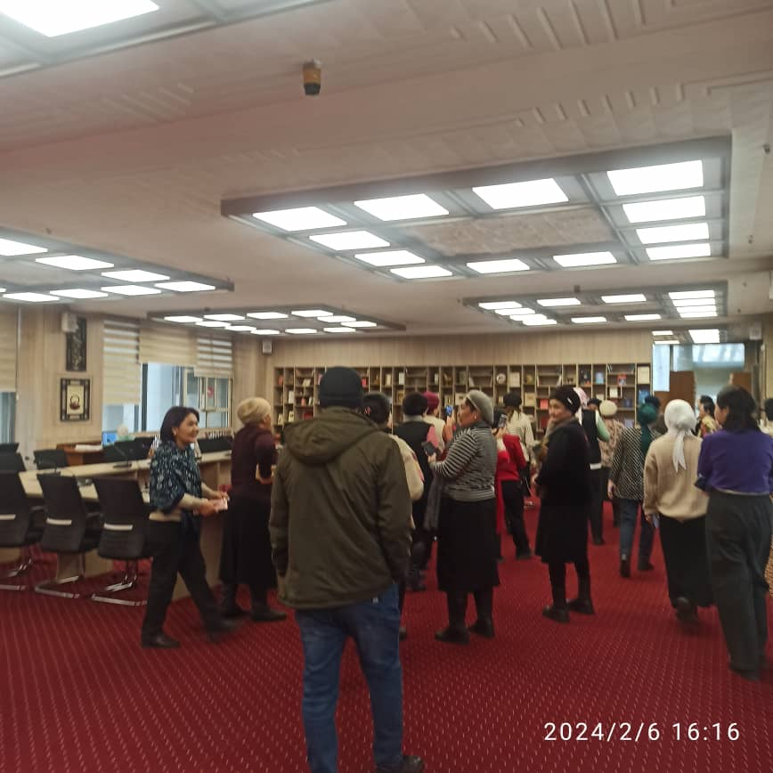

Slide 20
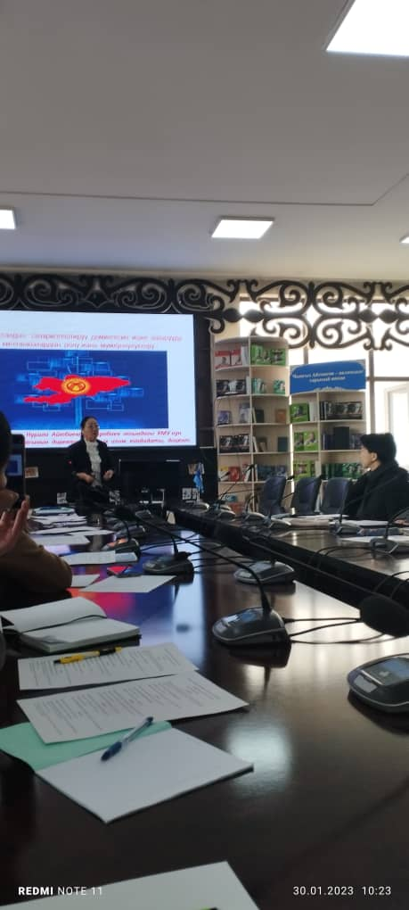
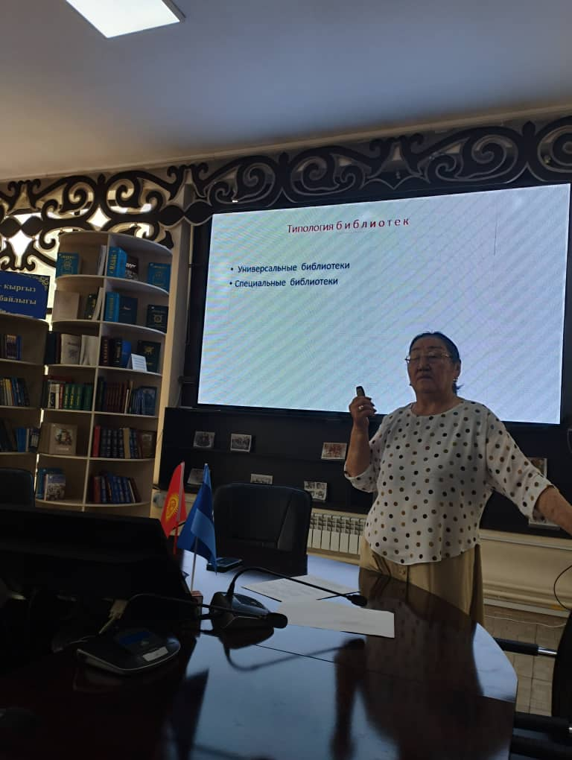

Slide 21
Обучение осуществляется в партнерстве с Научной библиотекой университета, которая служит экспериментальной площадкой, научной лабораторией по подготовке высококвалифицированных специалистов в области библиотечного и информационного дела в республике. Так же она является площадкой для реализации инновационных проектов и творческих идей, направленных на развитие библиотечного дела в республике. Для этого, библиотека имеет все необходимые современные технические условия. В библиотеке внедрена автоматизированная информационно-библиотечная система ИРБИС, позволившая организовать электронный каталог.

Slide 22
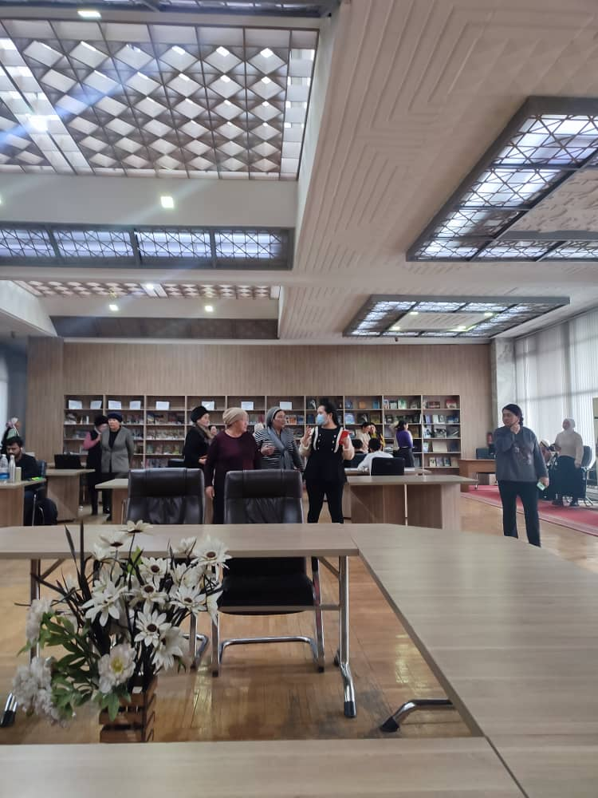
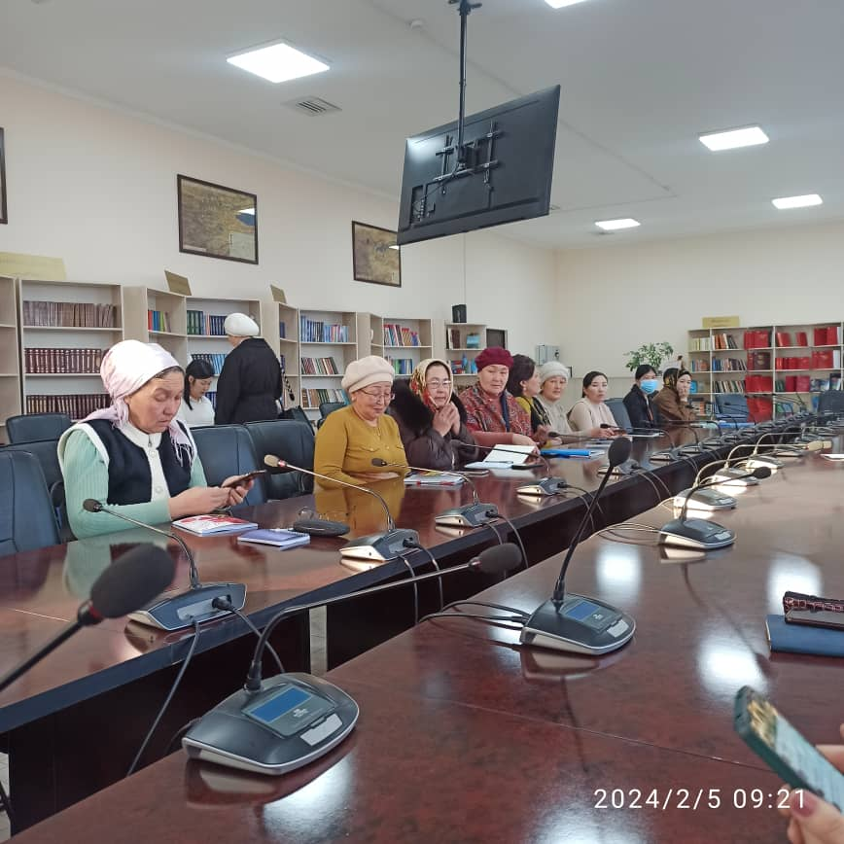

Slide 23
Научная библиотека имеет доступ к республиканским электронным базам данных, таких как “Национальная электронная библиотека КР”, «Авторефераты и диссертации ученых Кыргызстана», “КИРЛИБНЕТ”. А так же, библиотека имеет доступ к Российским базам данных “Айпиер-Медиа”, “ИВИС”, “E-library” и др. По окончанию курса, слушатели получают диплом Высшей библиотечной школы (ВБШ) университета установленного порядка.
В результате обучения, специалисты пройдя курс переподготовки получают шанс закрепиться в профессиональном сообществе, адаптироваться к нему, получить гарантию будущего профессионального карьерного роста

Slide 24
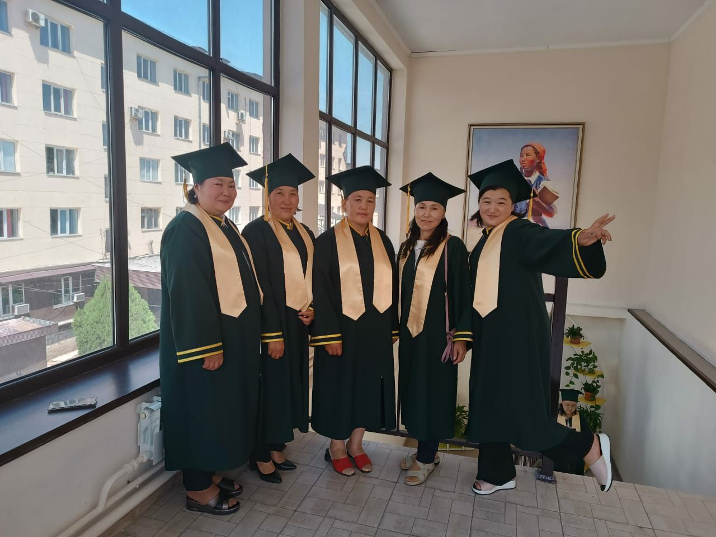

Slide 25
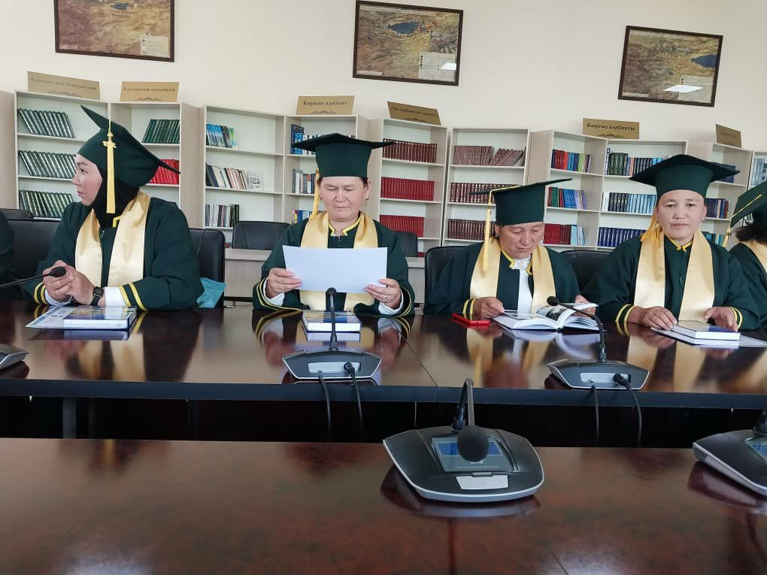

Slide 26
В заключении, хотелось бы отметить, что нововведения в подготовке библиотечных кадров будут одним из центральных звеньев всей образовательной системы отрасли и станет важным условием ее реформирования с учетом задач кадровой и технологической модернизации библиотечного дела. И самое, главное будет обеспечено согласованное развитие ее ведомственных и региональных звеньев, обогатит учебный план формами и методами образовательного процесса, позволит внедрить новые образовательные технологии, и тем самым будет способствовать реформированию всей образовательной системы отрасли.

